Slide 1
Diferentes áreas de Programación

Slide 2
¿Cuáles son las áreas de la programación?
La programación es la carrera con mayor demanda y si eres programador nunca te vas a quedar sin trabajo. ¿Pero en qué industrias puedes trabajar como programador? En este artículo te lo contamos para que escojas con sabiduría el camino a tomar.

Slide 3
La programación está en todas partes, en todos los ámbitos laborales, es la carrera con mayor demanda en el mundo. Pero alguna vez te has preguntado ¿En qué industrias podrías trabajar como programador?
En este artículo te mostrare 9 áreas de la programación en las puedes desempeñarte.
1. 💻 Desarrollo web
La web es todo lo que se puede ejecutar en un navegador. ¿Y qué es un navegador? Son programas como Chrome, Opera, Microsoft Edge que nos permiten acceder a sitios como Twitter, Facebook, YouTube, Slack, etc.

Slide 4
Podríamos dividir el desarrollo web en 2 partes:
Sitios web: Son solo páginas web informativas. Su función es meramente informar al usuario, sea sobre un negocio, escuela, etc. Se puede utilizar un CMS como WordPress para crearlos.
Aplicaciones web: Es una aplicación completa y contiene una lógica compleja, por ejemplo: YouTube es una aplicación web, se pueden realizar funciones como guardar vídeos, crear una transmisión, marcar favoritos, etc.
El desarrollo web se podría divide en backend y frontend. De manera simple podemos decir que el backend es la parte se encarga del lado del servidor (No es visible), y el frontend se encarga del lado del cliente(Lo puedes observar desde tu pantalla).
En esta infografía puedes ver de todo lo que se encarga el Backend y Frontend en una aplicación.

Slide 5
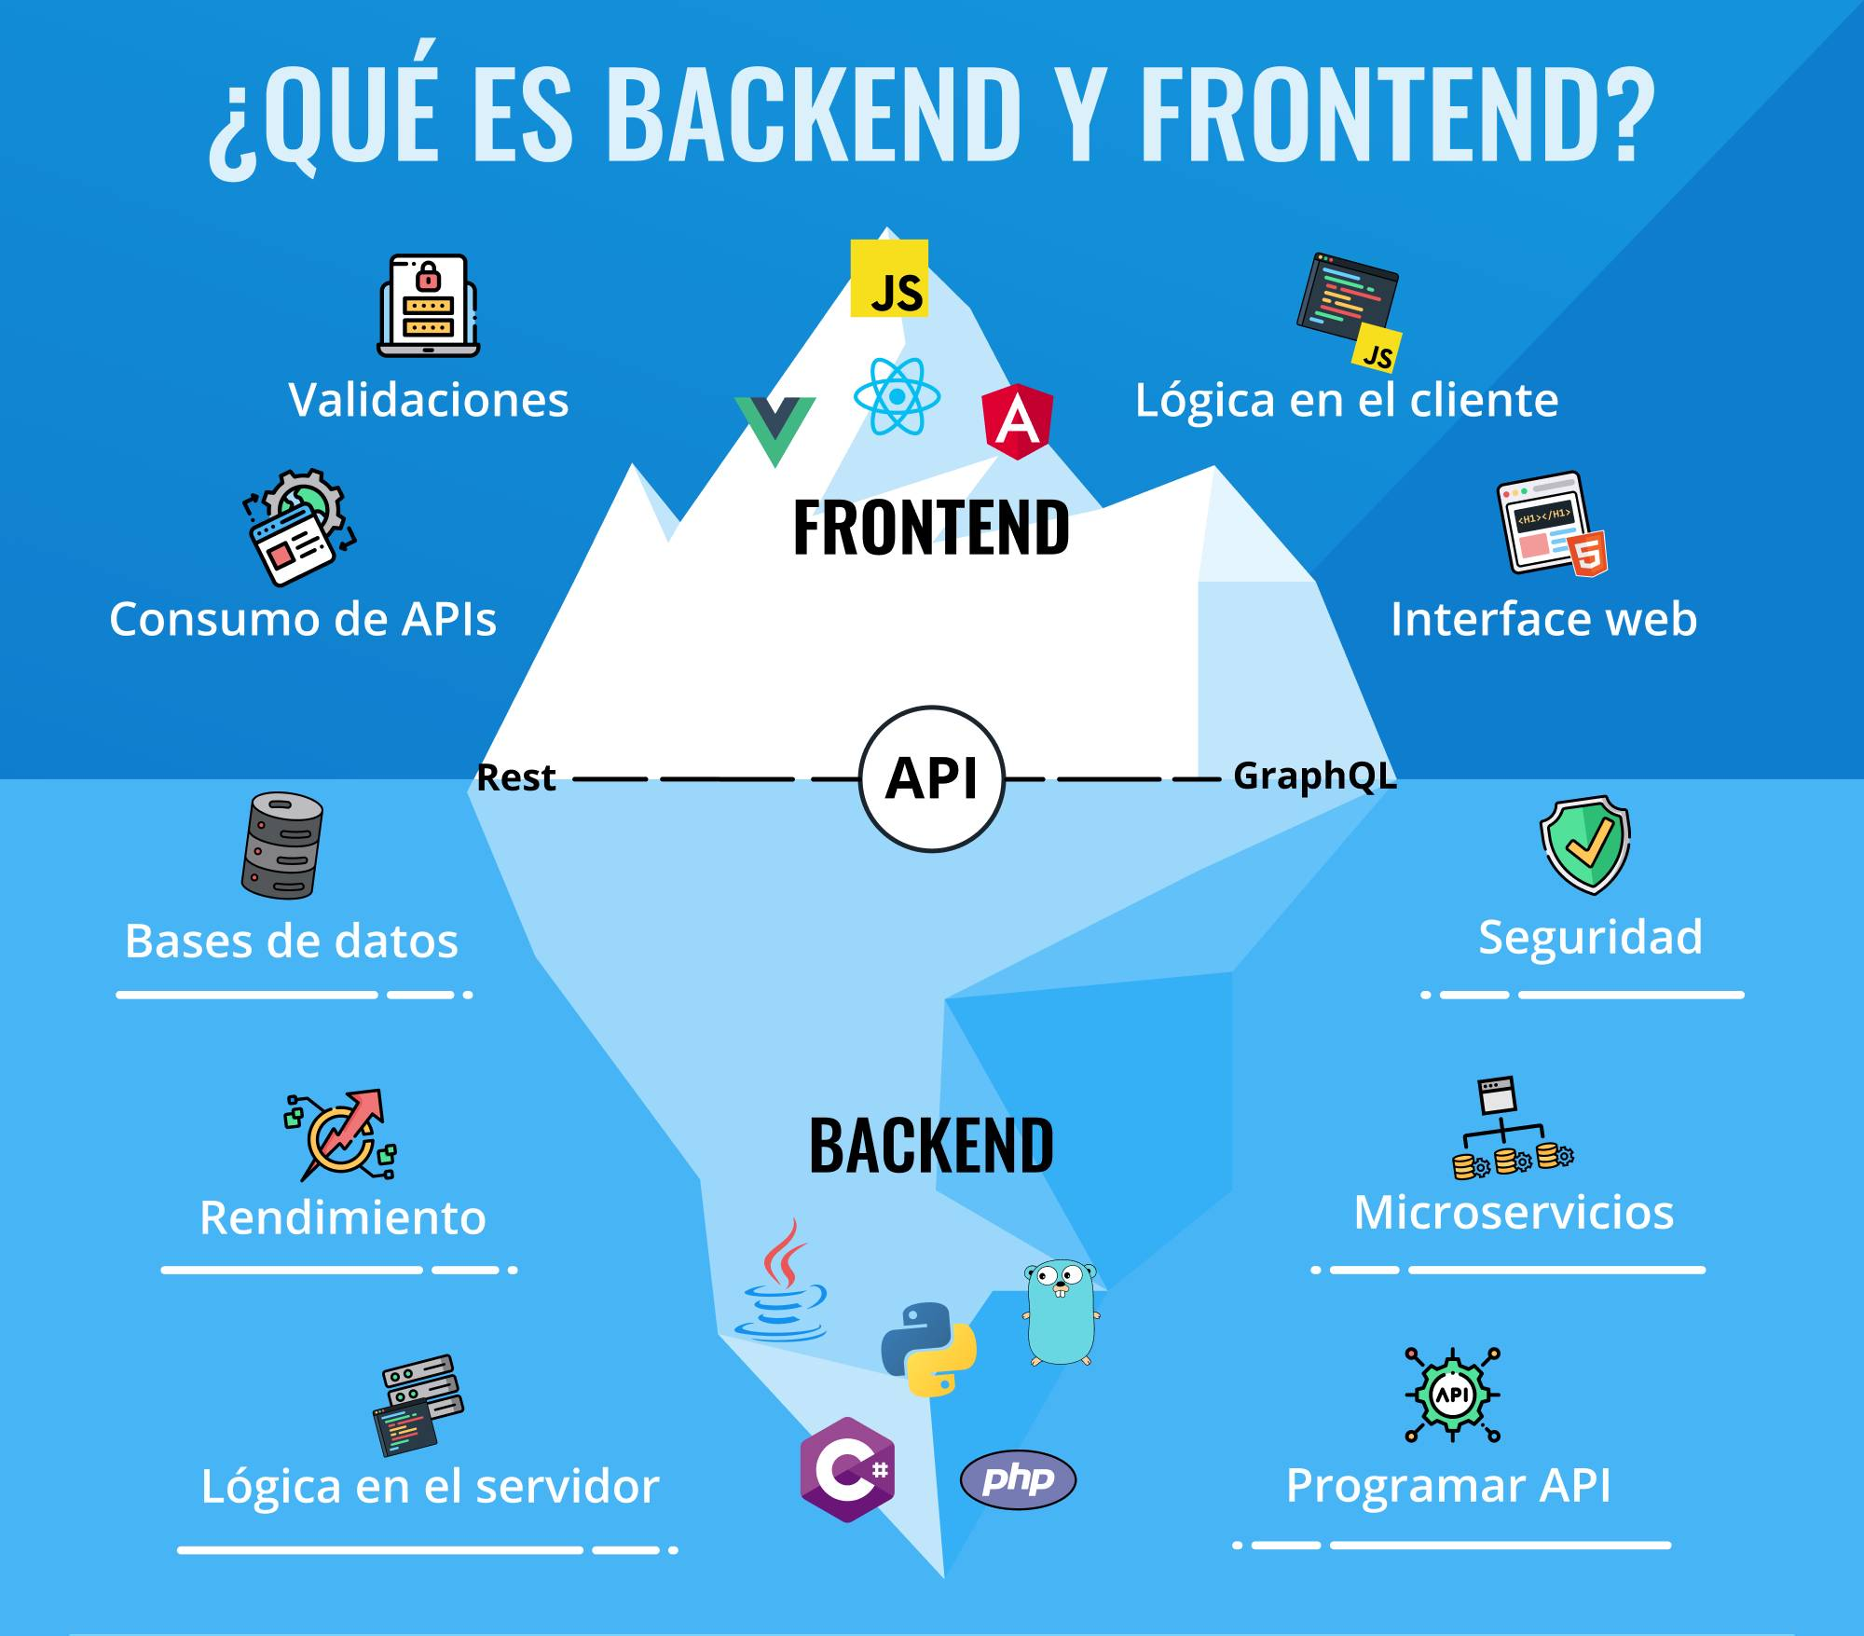

Slide 6
2. 📱 Desarrollo móvil
El desarrollo móvil en simples palabras es crear aplicaciones para teléfonos y estas pueden funcionar en 2 sistemas operativos: Android de Google y iOS de Apple.
En Android puedes desarrollar con lenguajes como Kotlin o Java, mientras que en IOS está Swift. A este tipo de aplicaciones se les conoce como "aplicaciones nativas", ya que se desarrollan específicamente en un sistema, esto quiere decir que no van a funcionar en el otro, habría que crear otra aplicación para ello. Esto puede suponer un costo excesivo para las empresas, ya que habría que hacer 2 aplicaciones.

Slide 7
Pero, ¿qué otras alternativas existen?
Aplicaciones multiplataforma: En este tipo de aplicaciones solo se necesita desarrollar una sola vez para funcionar en Android o iOS. Se pueden hacer con React Native, Ionic, Xamarin o Flutter.
Progressive Web Apps: Son aplicaciones intermedias entre web y móviles, que simulan la experiencia de una aplicación nativa.

Slide 8
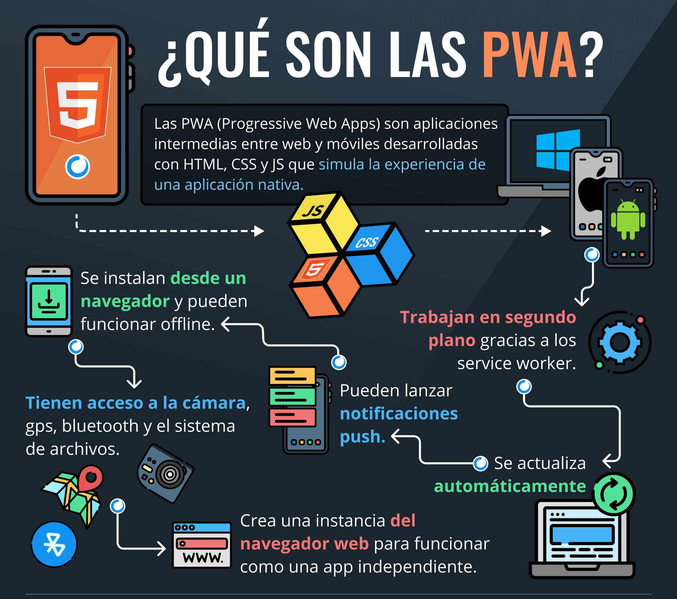

Slide 9
3. 🎮 Videojuegos
Ya todos los conocemos, tienen sus propias consolas, están en móviles, en ordenadores y consolas. Su mundo es enorme, hay diseñadores, storytelling, modelado de personajes. Entre los motores más importantes que puedes usar para desarrollar videojuegos se encuentran, Unity 3D que utiliza C# y Unreal Engine que usa C++.

Slide 10
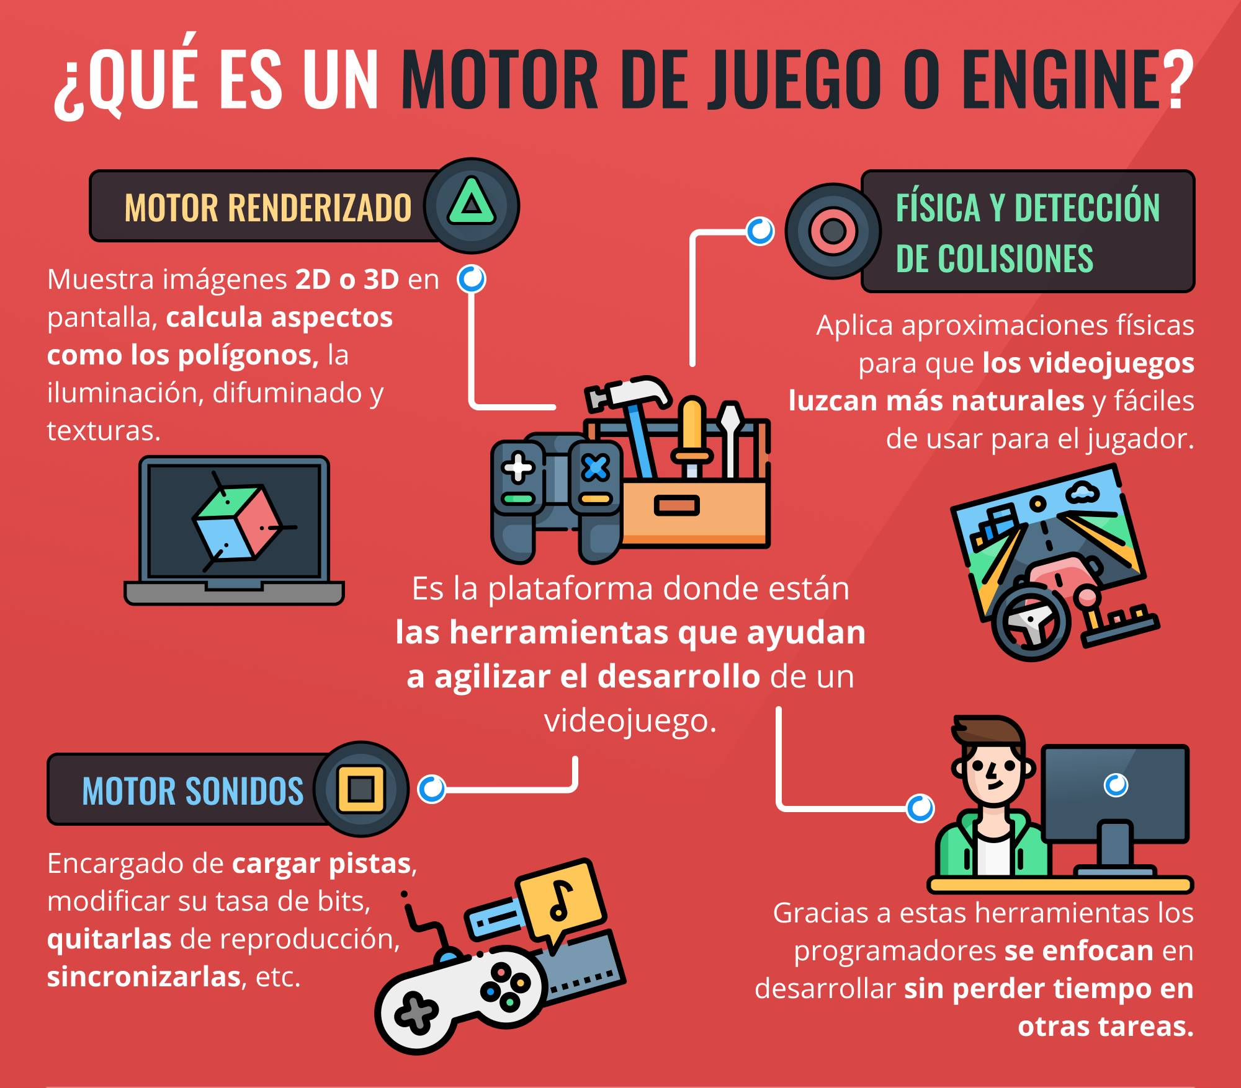

Slide 11
4. 🚀 Realidad virtual y aumentada
La realidad virtual es una inmersión total, se suele utilizar un casco o lentes que ocupa toda tu visión, y con ello puedes transportarte a un mundo de ensueño, hay proyectos muy conocidos como Beat Saber y Half-Life: Alyx.
Mientras que la realidad aumentada combina nuestra realidad con la virtual, un ejemplo de ello es Pokémon GO o los filtros de Snapchat. ¿Y como funciona? Es muy simple, solo se necesita un dispositivo que permita observar el entorno, y con este mismo agregarle ese añadido, por ejemplo con la cámara del teléfono que puedes añadir efectos para las stories. Esta tecnología se puede trabajar con varios lenguajes, tales como C#, Java, Javascript, Python, entre otros.

Slide 12
Cabe mencionar que esta tecnología no está enfocada solamente en el entretenimiento, sino que se puede aplicar en áreas como la educación, medicina, mecánica, etc. Anteriormente existieron proyectos como Google Glass, que no despegó tanto como se esperaba y por su parte Microsoft sacó HoloLens.
5. 🖥 Desarrollo de aplicaciones de escritorio
Son aplicaciones que se instalan directamente en tu sistema operativo de computadora sea Windows,Linux, Mac OS, por ejemplo: Adobe Premier, Office, un editor de código, un IDE. Para desarrollar este tipo de aplicaciones se pueden utilizar lenguajes como Java, C#, Python.

Slide 13
6. ⌨ Sistemas operativos / Embebidos
Los sistemas operativos son justamente Windows, Linux, Android o IOS, es la capa más baja de software que se comunica directamente con el hardware. Se suelen usar lenguajes como Ensamblador o C para desarrollarlos.
Mientras que los sistemas embebidos son programas electrónicos que realizan pocas funciones y están diseñados para cubrir necesidades específicas, casi siempre van directamente en un chip; por ejemplo: las operaciones de una lavadora, un refrigerador o algún otro electrodoméstico.
Principalmente se desarrollan con Java o C. También se relaciona con temas como Arduino, IoT, Raspberry, que se pueden programar con lenguajes como Python y Javascript.

Slide 14
7. 🕵️‍♀️ Seguridad informática
La seguridad informática es tarea de todos, tanto de los programadores como de los administradores de sistemas, y aunque no lo parezca el usuario como tal es el eslabón más débil. Por su parte la seguridad informática se puede clasificar en 2 áreas:

Slide 15
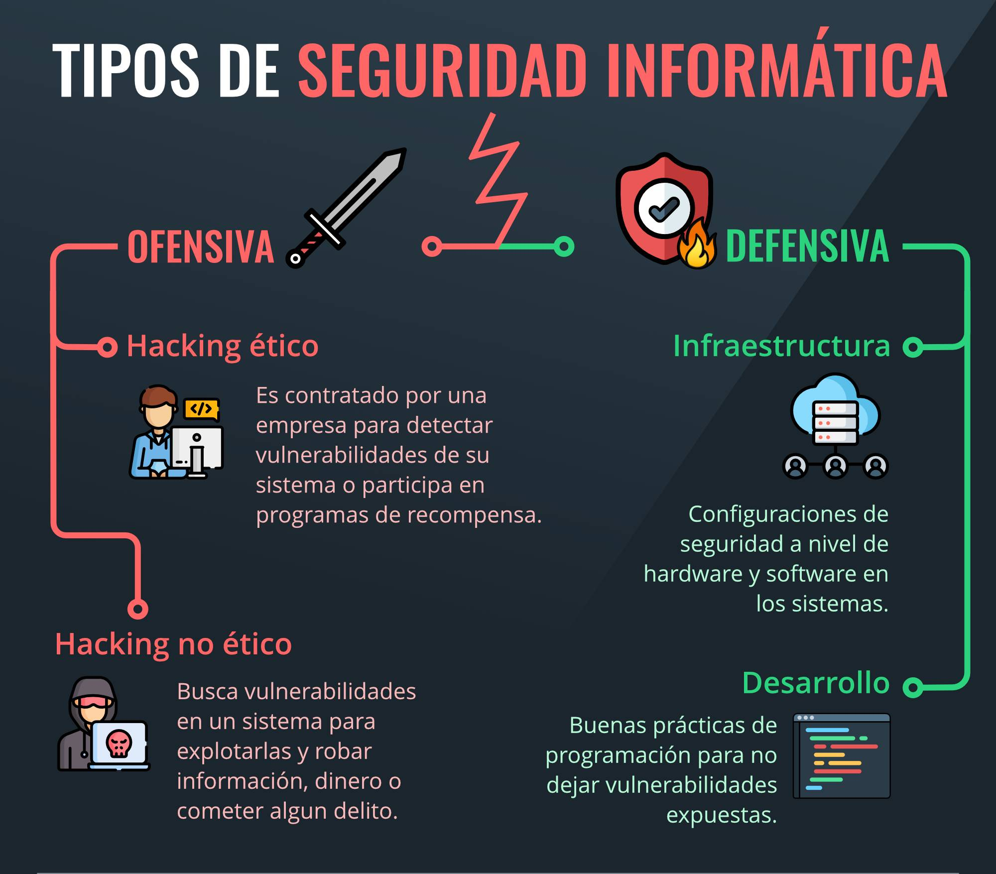

Slide 16
¿Cuáles lenguajes necesitas conocer para entrar en el mundo de la seguridad informática? Principalmente Python, ya que te permite automatizar procesos, por ejemplo podrías crear un script automático que recorra un sitio para buscar vulnerabilidades. También es bueno conocer sobre C, bash y los lenguajes en que están basados las aplicaciones que vas a auditar, asimismo SQL para las bases de datos.

Slide 17
8. 🤖 Machine learning
Básicamente consiste en enseñarle a las computadores a través de enormes volúmenes de datos, El papel de los programadores en este ámbito es crear los modelos, es decir la secuencia de pasos para que en Machine learning se pueda crear algo, y así encontrar patrones para poder predecir una acción a futuro, por ejemplo: en Netflix los usuarios reciben recomendaciones en base a las películas/series que observaron previamente. De igual manera se podría hacer un análisis de sentimientos en marketing, para conocer que tan a gusto se sienten los usuarios con 'x' servicio, para así poder fidelizarlos. Los 2 lenguajes más importantes en el Machine learning son Python y R.

Slide 18
9. ☁ Cloud computing
La nube es una red mundial de servidores que ofrecen servicios de almacenamiento, bases de datos, redes, software, análisis e inteligencia a través de internet. Esto les permite a las empresas y usuarios pagar solamente por lo que usan, lo cual realmente es un beneficio enorme. Ya que no tienen que adquirir equipos caros y todo lo que conllevan, sino que por un pago menor pueden optar hasta por una supercomputadora.
Y puedes acceder a ellos a través de 3 modelos de servicio que existen en la nube:

Slide 19
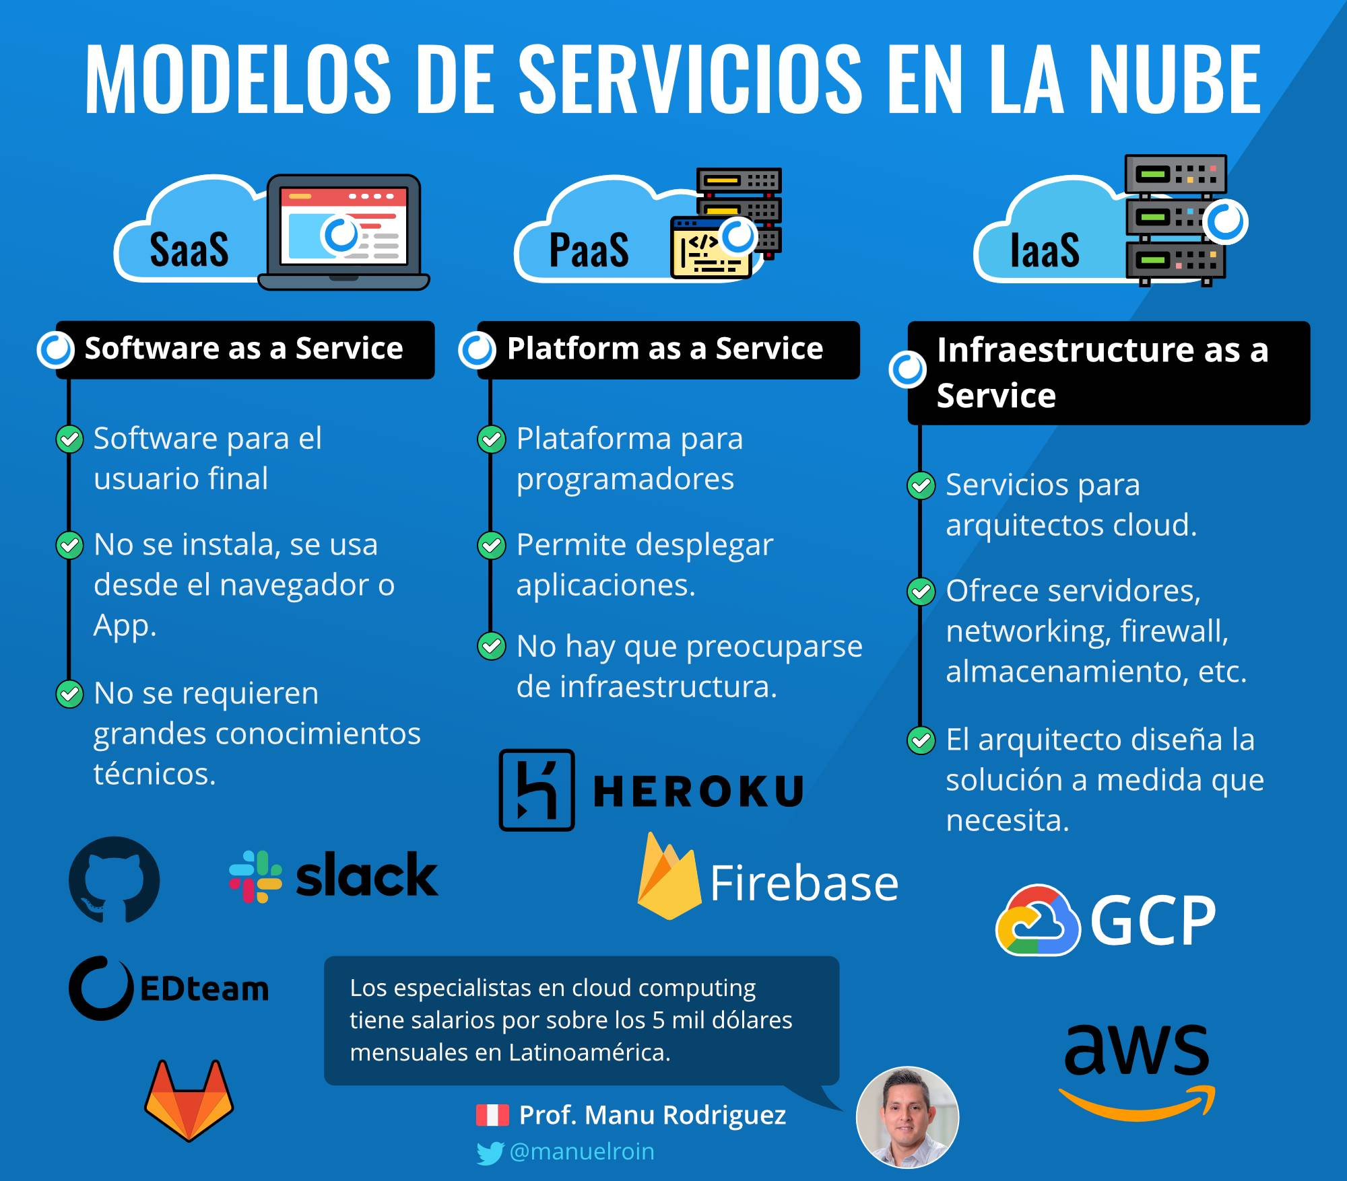

Slide 20
¿Y que lenguajes se utilizan en el Cloud Computing?
Prácticamente todos ya que en sí la nube son servidores, pero para automatizar procesos puedes usar Python.

